Slide 1
某工程项目管理总结
汇报材料
20XX
汇报人：OfficePLUS
汇报时间：20xx年xx月xx日

Slide 2
汇报目录
01
工程概况
02
项目详细情况介绍
03
项目经营情况
04
下一步施工计划

Slide 3
01
工程概况

Slide 4
1、工程简介
本工程位于xxxx市xxx区，按招标文件及地理位置可称为：xxxx一期工程
xxxx一期工程主要建设内容包括5km道路改造、下穿通道2座、人行天桥2座、分离式立交1座、雨水、交通、机电照明及景观绿化等工程
施工模板效果图
施工机械效果图
施工过程效果图

Slide 5
1、工程简介
工程名称
工程地址
建设单位
施工单位
工程规模
结构类型
质量安全
安全目标
绿色施工目标
工程名称 | xxxx一期工程
工程地址 | xxx省xxx市开发区机场路以西
建设单位 | xxxx建设发展有限公司
施工单位 | xx建设有限公司
工程规模 | 10万m² | 工程造价 | 2.0亿 | 基础类型 | 桩基+柱下独立基础+防水筏板
结构类型 | 钢框架结构 | 建筑层数 | 8层 | 建筑高度 | 40m
质量安全 | xxx省优质结构
安全目标 | 创建xx省建筑施工安全文明标准化工地
绿色施工目标 | 创建xx省绿色施工科技示范工程
工程规模 | 10万m² | 工程造价 | 2.0亿 | 基础类型 | 柱下独立基础
结构类型 | 钢框架结构 | 建筑层数 | 8层 | 建筑高度 | 40m

Slide 6
1、工程简介（主要工程量）
本项目主要工程量有：
路基挖方 16.260万m³
墩（台）身 82座
填方 16.692万m³
现浇箱梁 43孔
新建路面 24.642万m
钢筋 7897t
改造路面 19.764万m
混凝土 53423m³
桩基 178根
沥青砼 62267m³
承台 71座
….

Slide 7
2、工程特点
受管线施工影响大
施工期间交通组织难度大
01
02
03
04
文明施工要求高
工程作业量大

Slide 8
3、工程进度
01
02
通道
03
桥涵
04
机电及照明
道路
完成了新建主车道1.25km，主车道改造1km，新建辅道0.9km
完成了旧楼下穿通道3节框架涵（共4节）及南侧人行道U槽
完成了桩基80根，承台26座，墩身23座，现浇箱梁13孔
完成了下穿通道机电工程，及高杆路灯安装278套

Slide 9
4、产值情况
开累完成产值约4263万元
占年度计划10000万元的42.63%
占清单总价10000万元的37.5%
项目累计完成产值7090万元，占年度计划21416万元的33.1%，占清单总价26738万元的26.5%

Slide 10
02
项目详细情况

Slide 11
1、项目机构设置及资源配置（机构设置）
项目部设六部一室，下设五个分部
项目经理
工区经理
工委书记
安全总监
项目总工
工区经理
工
程
部
安质部
合约部
办公室
物资部
财务部
机械部
xx分部
xx分部
xx分部
xx分部
xx分部

Slide 12
1、项目机构设置及资源配置（资源配置）
人员
机械设备
材料
管理人员38人
主要机械有67台（套）
承台模板5套，墩身模板6套
外聘人员50人
钻机21台，挖机6台
钢管桩贝雷梁现浇支架约2000t
施工人员约300人
汽车吊5台，沥青运输车12辆
碗扣式及扣件式钢管支架300t

Slide 13
2、标准化管理思路及方法（管理思路）
四个方面
管理制度
人员配备
现场管理
过程控制
从管理制度、人员配备、现场管理及过程控制四个方面着手
全面推进标准化管理，管理制度是基础，人员配备是保证，现场管理是重点，过程控制是关键，以简洁、方便、实用为原则，把标准化管理落实到操作层，形成横向到边、纵向到底的标准化管理体系

Slide 14
2、标准化管理思路及方法（具体做法）
标准化钢筋车间
管理制度标准化
过程控制标准化
人员配备标准化

Slide 15
3、施工组织原则及方案简述
xxxx一期工程总体施工组织的原则是：桥涵、道路、通道、机电四部分同步施工，局部施工交叉位置以关键线路优先的原则组织施工
道路施工
下穿通道
桥梁工程
机电照明
本工程路基挖填方基本平衡
采用常规方法施工
采用放坡开挖施工
局部不具备放坡开挖条件时采用钢板桩支护
模板采用木模
顶板用钢管脚手架施工
桩基用正循环冲击钻施工
承台采用直接放坡开挖施工，钢模浇筑
墩身采用钢筋整体绑扎，钢模整体一次性浇筑施工
编制了20余项施工方案
主要专项方案有深基坑、支架及交通组织专项

Slide 16
3、施工节点工期
主要节点工期有：
1
2
配合其他的工程施工
20xx年xx月xx前完成xxxx一期工程的前半段部分
已提前半个月完成节点目标
迎接上级检查
20xx年xx月xx日前完成广场范围内的铺砖及绿化工程
目前已进场部分材料，工期受控于前一道工序施工单位

Slide 17
4、保证进度的措施
04
保安全促进度
01
建立进度控制的组织系统
加强机械管理，提高机械的完好率与利用率
05
加强各分部和工序施工之间的协调工作
02
06
坚持多点施工，平行作业
落实岗位责任制，建立激励制度
03
坚持召开例会制度
07

Slide 18
5、绿色施工管理策划
施工前，进行了详细的策划，编制了绿色施工方案；同时为保证本工程获得住建部绿色施工科技示范工程目标的实现，项目部制定了绿色施工管理目标和绿色施工管理制度
项目全体管理人员对《住房和城乡建设部绿色施工科技示范工程技术指标》等进行了学习培训；施工现场悬挂绿色施工标语和绿色施工考核指标进行宣传

Slide 19
03
项目经营情况

Slide 20
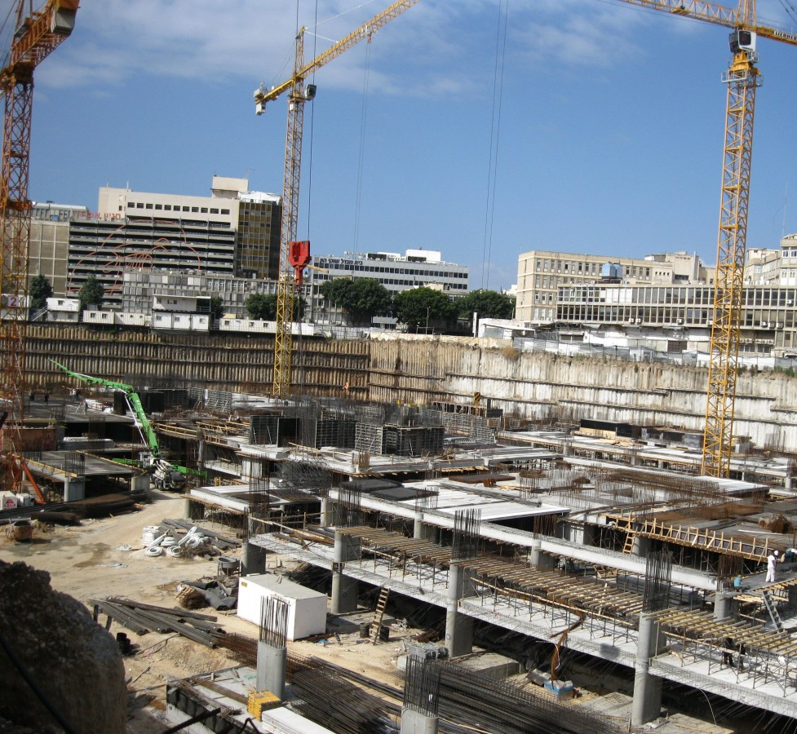
1、项目经营定位
本项目投标单价偏低，利润较少，存在较多亏损项目
开发阶段
定位为稳固市场、展现水平的项目
干好本项目意义重大
为公司下ー步开拓市场积累施工经验
单价偏低，利润较少
存在较多亏损项目

Slide 21
2、项目经营措施
OPTION
OPTION
OPTION
OPTION
01
02
03
04
定期开展经济活动分析
劳务分包管理
物资管理
机械管理

Slide 22
3、变更管理
开工以来
主要内容
主要完成了xxxx一期工程变更，变更金额约1000余万元
集中在后期变更，主要有辅道宽度与结构变更、 严重亏损项目、亏损项目、绿化变更等
几项主要变更有：
前期变更
后期变更
大桥标高调整、大桥第二联调跨与分段施工、公路辅道基层结构变更、公路路面病害处理方案变更、绿化变更、公路北段东侧辅道线型调整
集中在xxxx二期工程变更，主要有大桥第二联调跨与分段施工、公路辅道基层结构变更等

Slide 23
4、经营风险及防范措施（超概风险）
超概风险：
本项目施工范围大、内容多，施工图纸存在较多有图无量或量差的问题，造成清单有错项及漏项，总量较大（预计超过清单金额的5%），由于本项目概算金额较低，对将来竣工结算送财审有一定影响
防范措施：
项目部组织相关人员对工程量进行复核，形成工程量清单劼误表，争取对错项、漏项进行清单劼误，将总额控制在清单的5%之内。对几个漏项金额较大的项目前期已经会同业主与发改委、财审进行了沟通，为后期送审做好准备工作

Slide 24
4、经营风险及防范措施（工期风险）
工期风险：
本项目管线改迁工作量大、难度高、周期长，且不由本项目施工，工期受控于专业管线单位，给施工带来较大的不确定性，有一定的工期风险
防范措施：
对部分改迁项目进行施工方案的优化（如调整墩位及道路标高），尽量少改迁，同时加强与管线单位的协调，在施工前进行人工探挖，争取取得现场第一手资料，确保管线改迁及改造提前进行，不影响施工。在做好自身工作的同时，项目部及时发函给业主说明管线迁改影响工期的问题，取得业主的理解

Slide 25
04
下一步施工计划

Slide 26
1、完成年度任务的预期分析
OPTION
OPTION
01
02
目前xxxx一期工程施工较正常，各项影响施工的外部因素已排除，下半年是本工程的施工高峰期，各项施工组织已准备充分，预计可完成年度施工任务
受新冠疫情因素影响，xxxx一期工程开工日期需推迟到明年x月份，另因施工范围内存在较多需迁改的管线，综合管线迁改周期较长，严重制约工程进度，工期受控管线迁改进度。根据现场具备开工条件的部位，预计可完成年度计划的88%

Slide 27
2、完成计划的措施
OPTION
安全管理方面
OPTION
质量管理方面
01
02
牢牢树立“安全是最大成本“、“文明施工是展现企业形象窗口“的理念；将管线保护、交通组织、支架结构及深基坑施工作为下一步安全工作重点，确保工程安全完成
按照程序严格执行“三检制“，加大对原材料的管控，加强施工过程控制，认真落实首件总结制度

Slide 28
2、完成计划的措施
OPTION
成本管理方面
经营方面
OPTION
01
02
厉行节约（尽量避免新购材料）
优化配置，物尽其用
严格控制进场机械的完好率，降低油耗，提高机械使用率
做好施工方案的优化，加大现场管控力度，加快施工进度
积极寻找变更突破点，推进各项变更（尤其是对亏损项目的变更），在施工过程中为“三次经营“做好准备

Slide 29
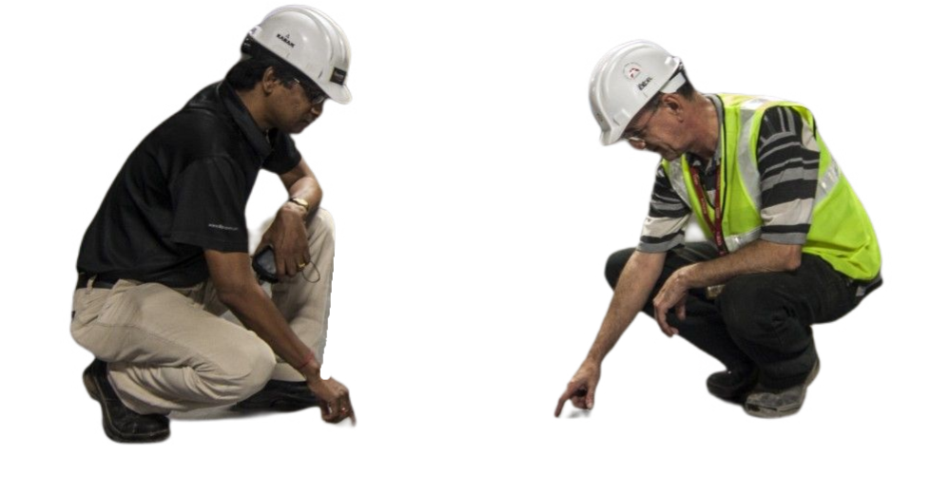
3、未来瞻望
下ー步施工任务更加艰巨，我们将进一步加强项目管控，以成本控制为中心，抓安全、保质量、促进度，努力做好“二、三次经营“工作，争取取得一个好的经营结果，向集团公司交份满意答卷。

Slide 30
汇报完毕
敬请批评指正
工程质量
工程进度
工程投资

Slide 31
OfficePLUS.cn
标注
字体使用
行距
素材
声明
作者
中文 微软雅黑
英文 Arail
标题 1.0
正文 1.2
freepik.com
本网站所提供的任何信息内容（包括但不限于 PPT 模板、Word 文档、Excel 图表、图片素材等）均受《中华人民共和国著作权法》、《信息网络传播权保护条例》及其他适用的法律法规的保护，未经权利人书面明确授权，信息内容的任何部分(包括图片或图表)不得被全部或部分的复制、传播、销售，否则将承担法律责任。
侯振谦

